Slide 1

中控杯-机器人电气系统培训
赖乾恩 2020-12-06

Slide 2
LOGO
01
电源
content
02
运动
感知
03
04
决策

Slide 3
机器人系统框架
底盘运动
直流电机/
步进电机
操作臂运动
舵机/步进电机/
伺服电机
执行机构
舵机/步进电机/
伺服电机/电磁铁
主电源
12/24V
运动部分
电机供电
24/12/7.2V
距离传感器
红外/激光/
超声波
巡线传感器
反射式红外/
可见光灰度
图像传感器
相机/CCD
深度相机
其他传感器
加速度传感器/
地磁传感器
控制电源
5/3.3V
感知部分
传感器供电
5/3.3V
单片机S
51/stm32/
Arduino/…
计算机
树莓派/工控机
笔记本
其他
FPGA/
神经网络计算棒
电源部分
决策部分

Slide 4
Part one
电源

Slide 5

电源系统综述
电池
变压系统
锂电池(18650)
开关电源
航模电池
线性稳压器(LDO)
铅蓄电池
多电池供电

Slide 6
典型机器人供电系统
12V
稳压器

Slide 7

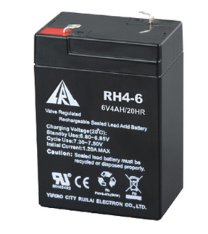
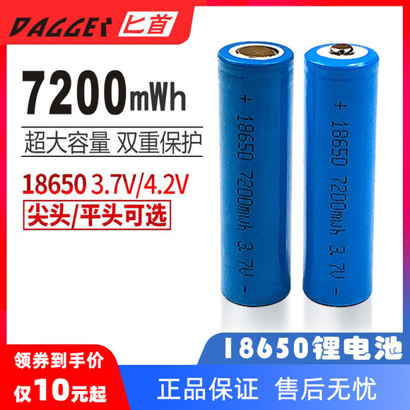
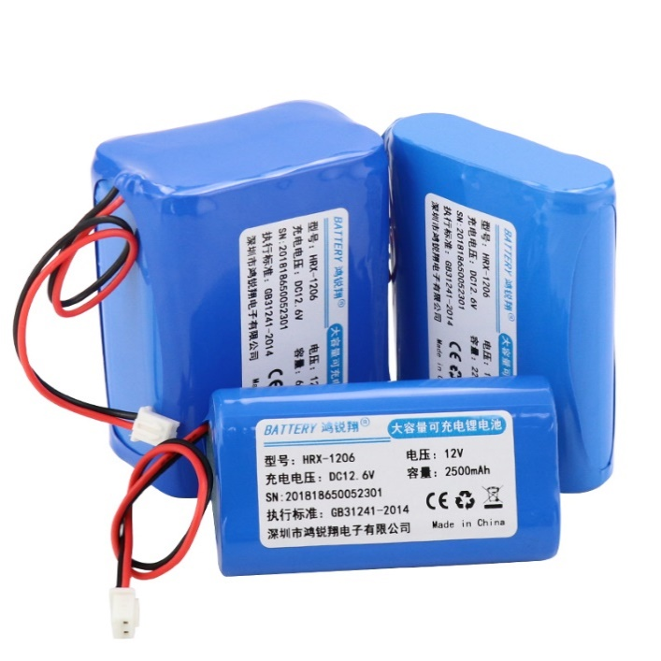
电池选型
18650锂电池/电池组
航模电池
铅蓄电池
1、输出电流大，驱动力强
2、专用充电器—平衡充
3、能量密度较锂电池低
4、安全性不高,无过充过放保护，
使用时建议带BB响
1、容量大
2、电流较大
3、重量很重
4、充电慢
5、相对便宜
1、容量大
2、安全性高
3、重量轻

Slide 8
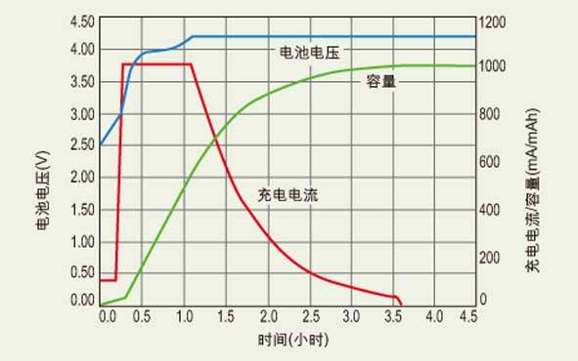
电池使用注意事项
选型参数
容量，电压，放电倍率
标称3.7V，充满4.2V
标称7.4V，充满8.4V
标称11.1V，充满12.6V
最大电流=容量(ma)*放电倍率
切记不要过充过放！！！
会爆炸！！！
锂电池充电曲线

Slide 9
典型机器人变压系统
动作单元
电机、舵机。。。
传感器
摄像头、红外传感器。。。
微处理器
单片机或逻辑电路

Slide 10
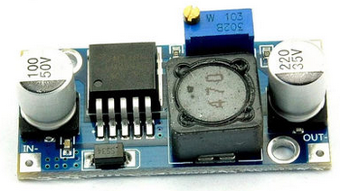
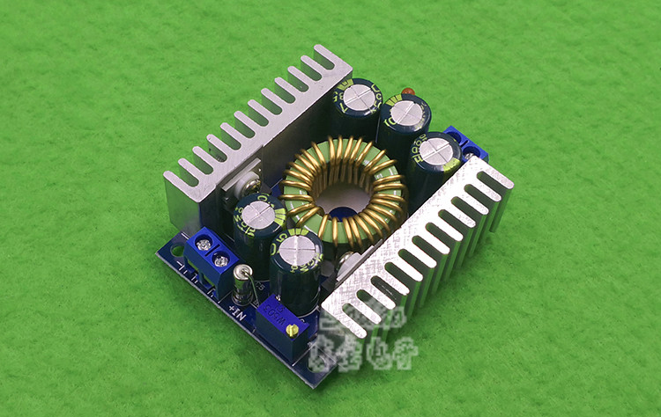
变压模块选型
开关电源
一般指通过PWM波的技术手段，调节输出端电压
1、功率较大
2、电压有一定的纹波
3、适合作为运动单元的电源
4、输出电压可调da'xie
选型参数
电流 电压调节范围 最小压差
电流尽量大些，考虑瞬时电流

Slide 11
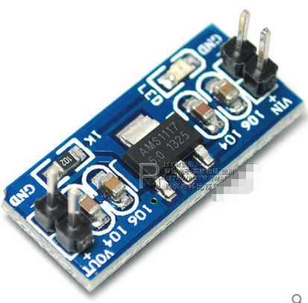
变压模块选型
线性稳压器
一般指利用晶体管等器件的线性区工作的稳压器件
1、输出电压精确、平稳
2、适合做MCU、传感器电源
3、体积小，但功率一般不大
4、电压不可调
注意：不可用于大功率设备
要么设备不工作玄学问题，要么稳压器爆炸
1117-3.3线性稳压器

Slide 12
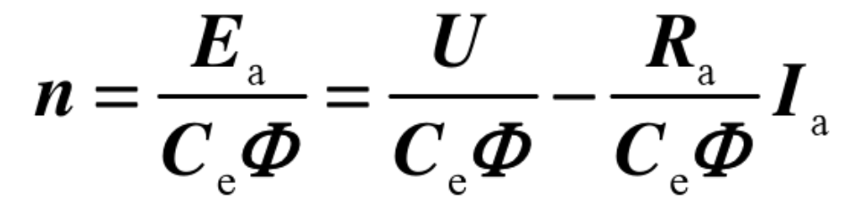
电机供电中的问题
问题：我昨天调好的循迹程序今天怎么效果就变差了？难道是玄学问题？
直流电机转速方程
原因：电池电压变化，电机的最大转速发生变化
解决：电机供电电源处加稳压器

Slide 13
典型机器人变压系统选择
12V
稳压器
动作单元 12V/24V
选型根据电机、舵机的额定电流总和X2或更大
传感器和驱动 5V/3.3V
尽量和电机走不同的电源，保证电压稳定
微处理器 5V/3.3V

Slide 14
Part two
机器人运动部分

Slide 15
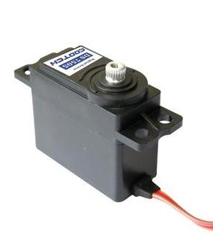
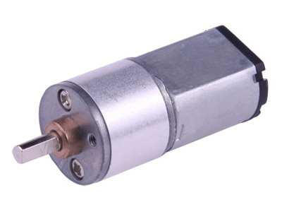
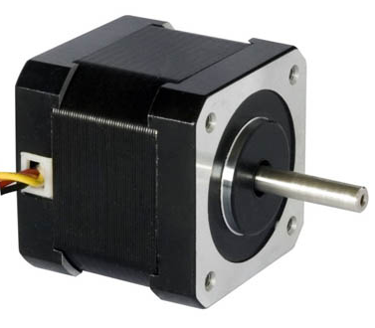
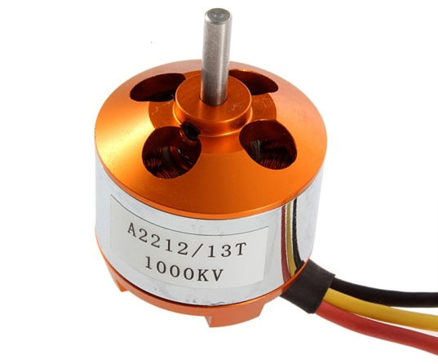
机器人涉及的运动部分
底盘运动：直流电机，步进电机，伺服电机
操作臂运动：舵机，步进电机，伺服电机
执行机构：舵机，步进电机，电磁铁

Slide 16
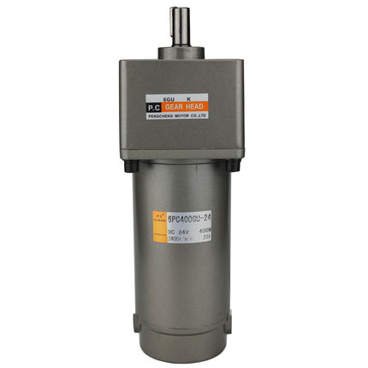
电机电气系统
电机选型
电机控制
直流电机
H桥直流电机驱动
步进电机
步进电机驱动
舵机
舵机控制

Slide 17
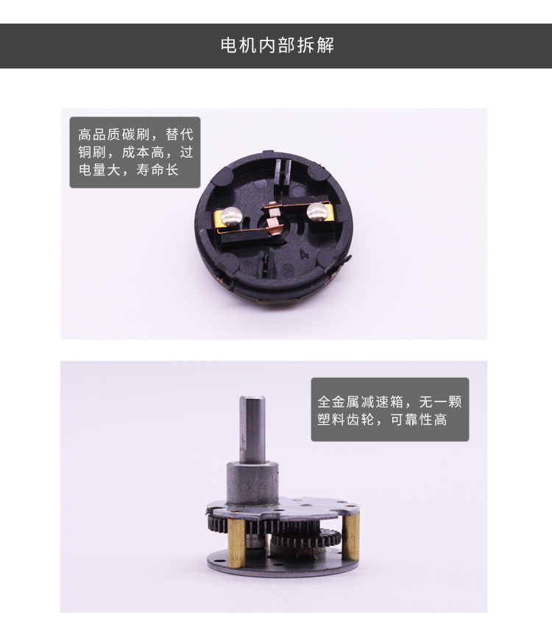
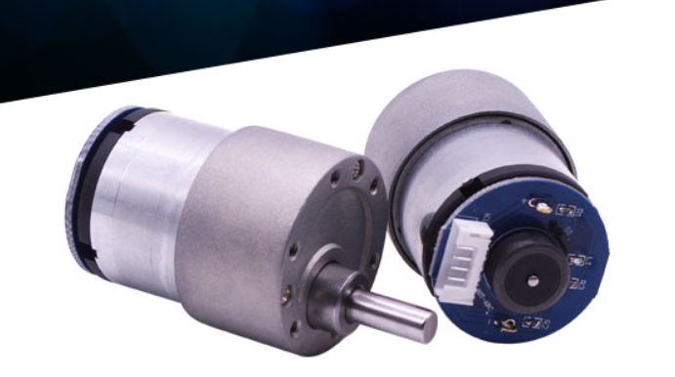
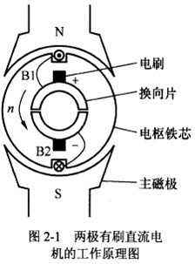
直流电机
直流有刷电机一般由电机和减速器两个部分组成
有些电机还带有编码器

Slide 18
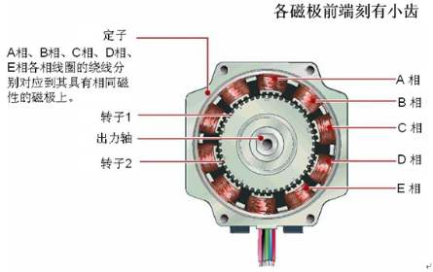
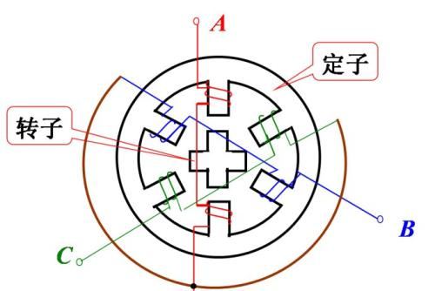
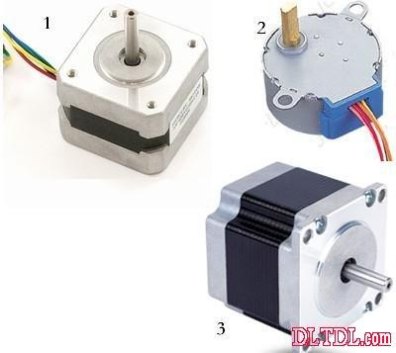
步进电机
步进电机通过控制节拍可以使得每次运动一个固定的角度
但是步进电机存在丢步的问题

Slide 19
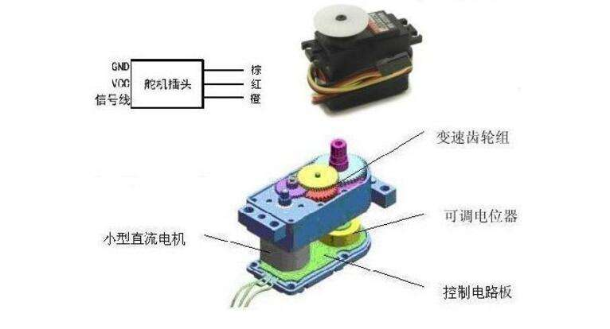
舵机选型
舵机使用内部的反馈电路可以做到精确控制角度

Slide 20
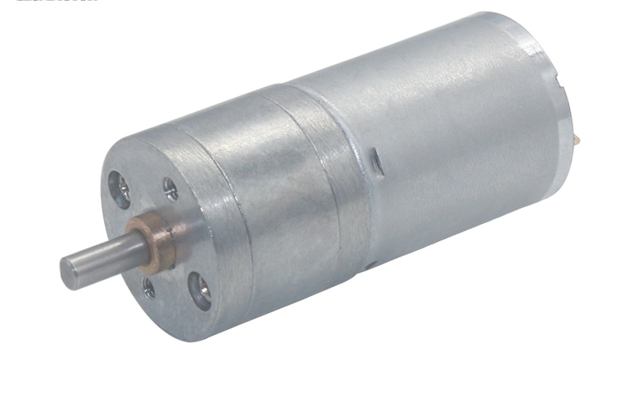
步进电机和直流电机选型
电压（如：12V、24V）
功率（如：5.6W、10W）
扭矩（如：N·m）
原电机转速（如：2000r/min）
减速比（如：500:1）
有无编码器
机器人设计速度？
轮子大小？
电池能力？
驱动方式？
。。。

Slide 21
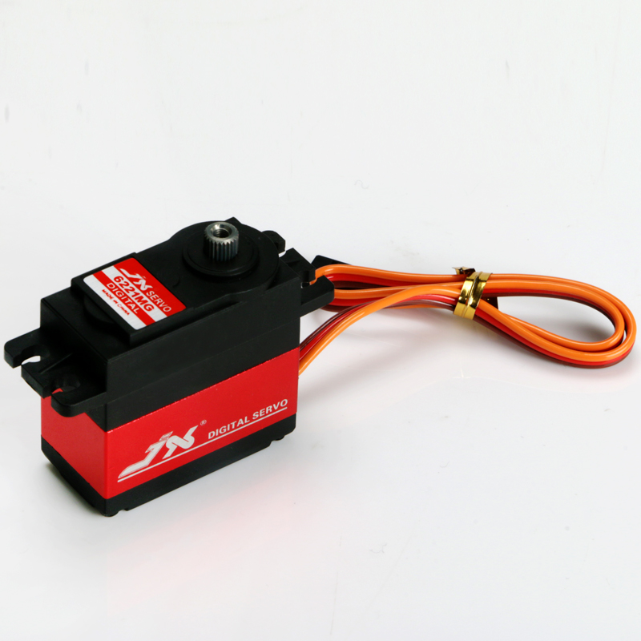
舵机选型
电压（如：6.0V、7.4V）
扭矩（如：10KG、20KG）
最大角度: 120°、180°、360°
堵转电流（如：2000ma）
工作电流（如：500ma）
供电电压？
需要多大力？
是否长时间堵转？
安装方式？
注意：普通舵机不能长时间堵转！！！

Slide 22
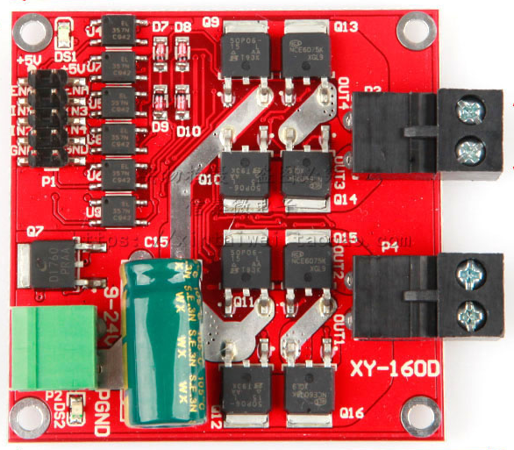
H桥驱动器
VCC
VCC
M
M
注意：买稍微贵一点的！！！便宜的很容易烧掉！！！

Slide 23
PWM驱动原理
PWM（Pulse Width Modulation）脉（冲）宽（度）调制
t₁ （高电平时间）
t₁
___
×100%
T
（占空比）
1
T（周期）
___
f（频率）=
T
PWM脉冲频率：1-20KHz，防止电流断续，驱动器允许范围内尽可能高

Slide 24
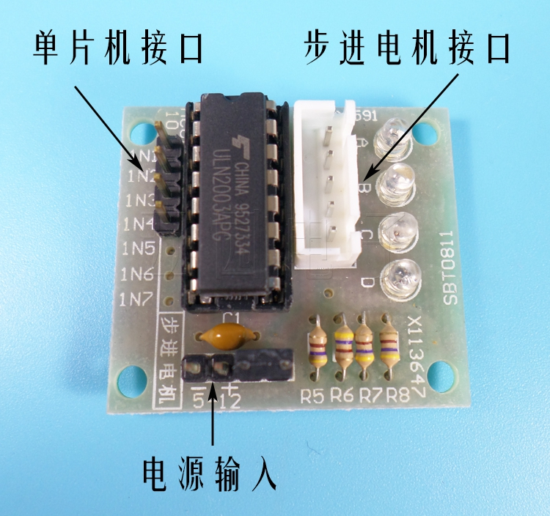
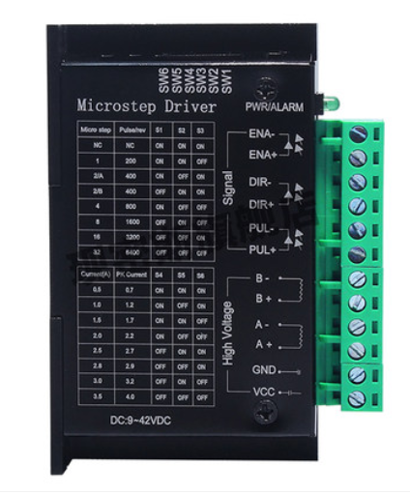
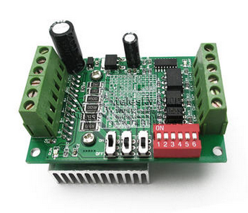
步进电机驱动器
达林顿管驱动器
1、便宜
2、驱动复杂，需要模拟电机时序
集成电机驱动器
1、驱动简单，只需发脉冲
2、带光耦隔离和保护电路

Slide 25
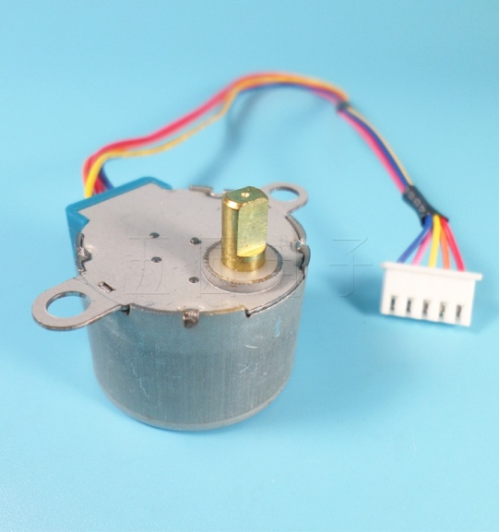
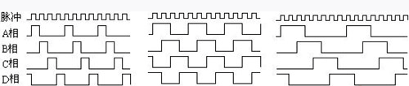
步进电机驱动原理
每个脉冲转一个角度
脉冲频率控制速度
加减速最好使用梯形控制
（防止丢步）
单四拍
双四拍
八拍

Slide 26
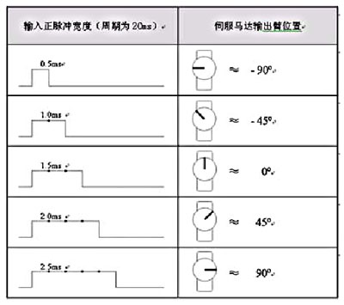
舵机驱动原理
舵机的控制
0.5ms~2.5ms
（占空比）
20ms

Slide 27
Part three
机器人感知部分

Slide 28
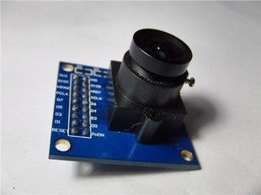
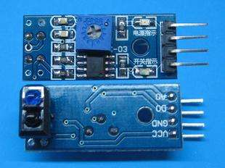
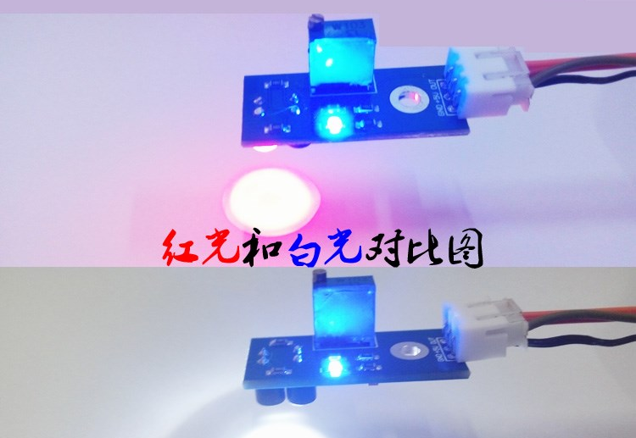
机器人感知需求
运动巡线：二值传感器（红外、灰度）、CCD
感知墙体距离：红外测距、超声波传感器
获取图像：彩色相机、深度相机

Slide 29
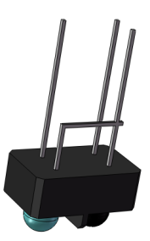
二值巡线传感器
A
C
无红外光
阻值很大
有红外光
阻值很小
VDD
VDD
使用这个点的电压变化
330
10K
K
E
A
C
A
C
K
E
K
E

Slide 30
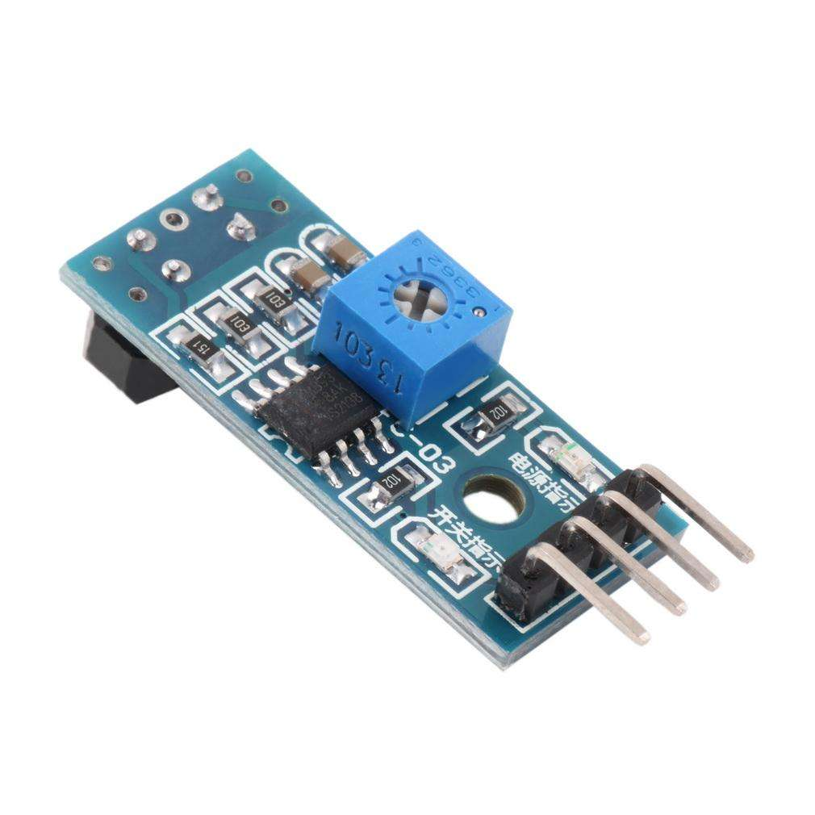
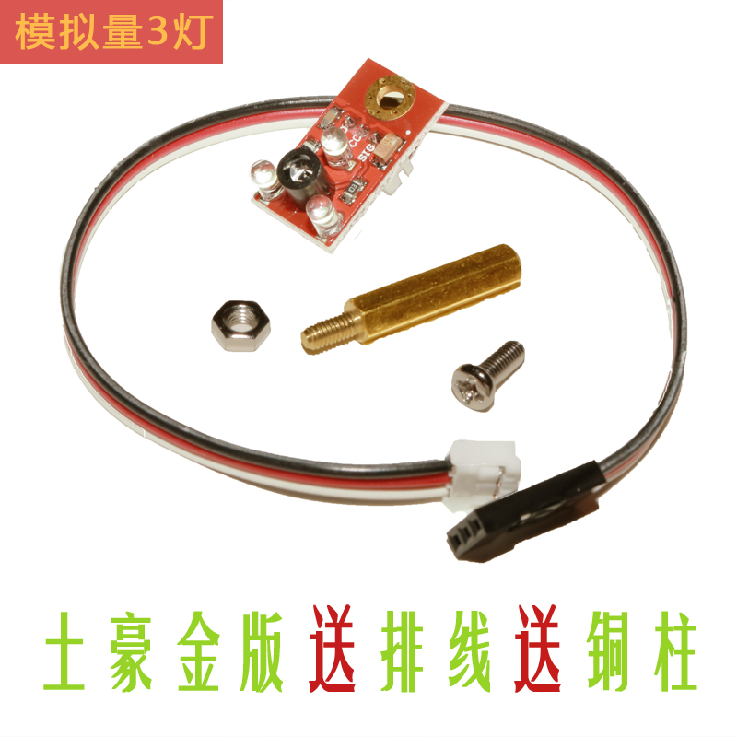
二值巡线传感器
红外传感器
1、很便宜
2、使用红外，容易受可见光干扰
3、可输出模拟量
灰度传感器
1、相对较贵
2、使用可见光，抗干扰
3、只能输出数字量

Slide 31
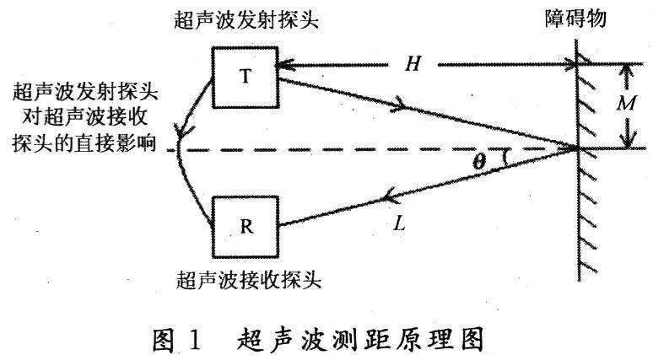
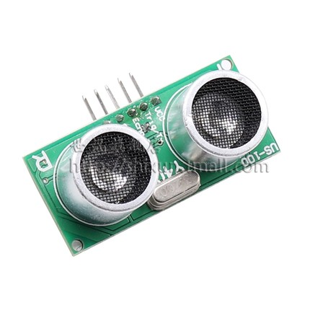
超声波距离传感器

Slide 32
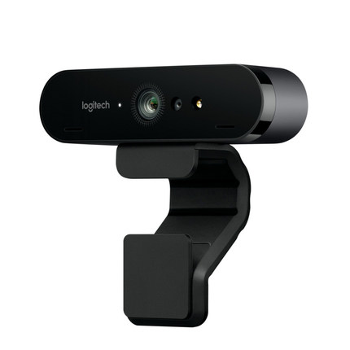
摄像头选型
单片机可读摄像头（不推荐）
1、读取驱动麻烦
2、单片机性能较弱，不好进行图像处理
3、读取很慢
4、像素很低
USB摄像头
1、读取方便
2、由现成图像处理库可以使用
3、可自动调节各种参数
4、像素较高
注意：使用提取图像特征的算法时打光很重要！！

Slide 33
Part four
机器人决策部分

Slide 34
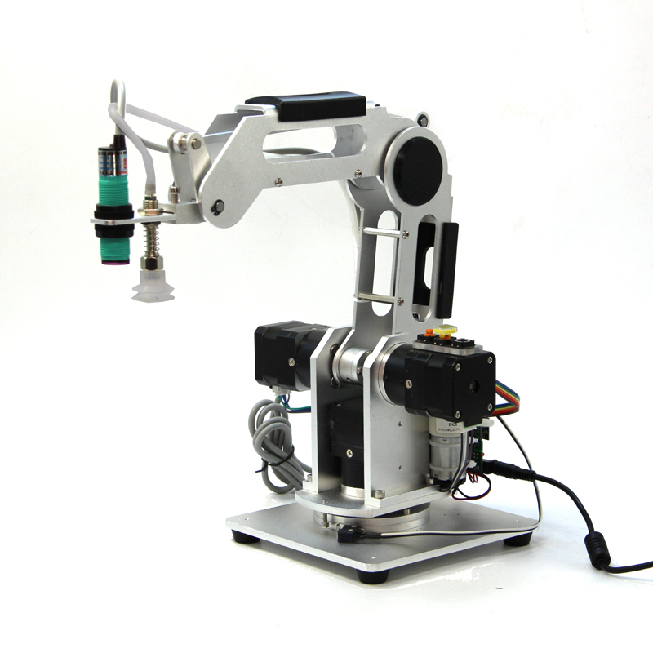
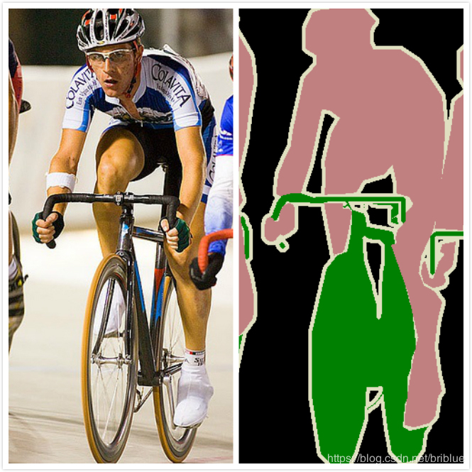
机器人决策需求
底层决策(单片机)：运动控制、传感器控制等
高级决策(计算机)：图像处理、路线规划等

Slide 35
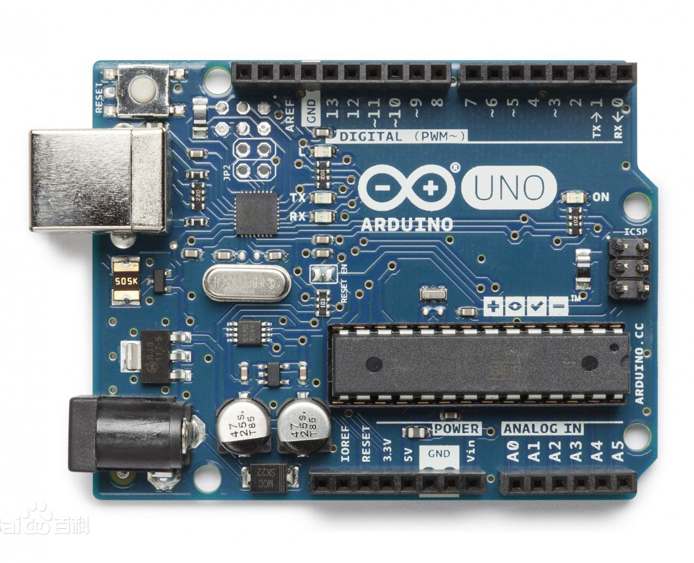
常见MCU
常用MCU种类
51单片机
Arduino （UNO、MEGA）
ST系列 （STM8、STM32）
K60 飞思卡尔处理器

Slide 36
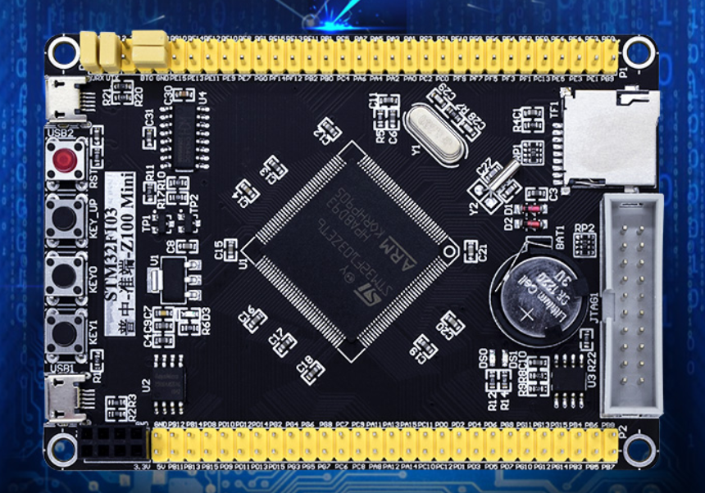
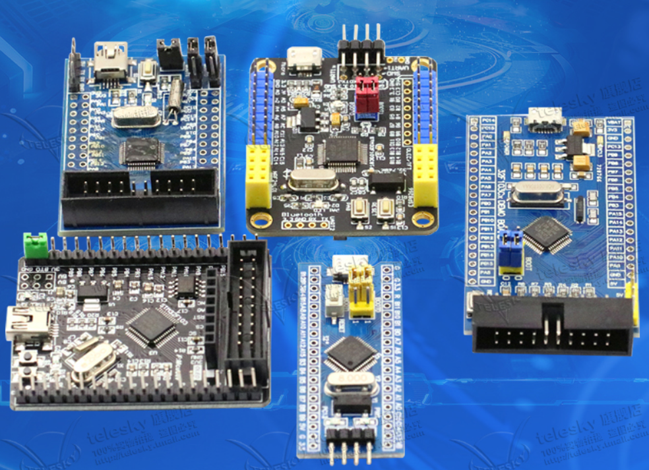
比赛中常用的单片机模块
推荐使用核心板/最小系统，体积小，可用的IO多
不推荐使用开发板，体积大，而且很多IO被板子上的特定功能占据
初学者推荐使用Arduino，好上手

Slide 37
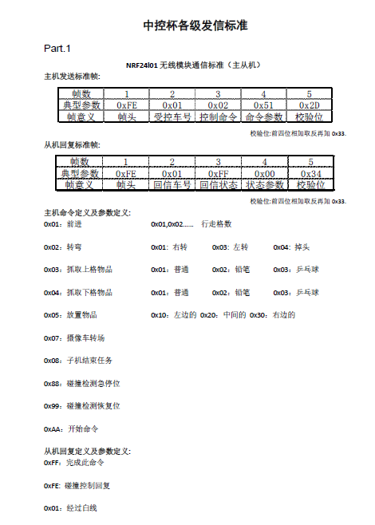
单片机通信
1、串口通信（UART）
最常用！
2、并口通信
传统上速度较快
3、SPI总线
一般用于特定外部设备
4、CAN总线
4、I2C总线
一般用于外部传感器
当有多个CPU时明确通信格式很重要

Slide 38
单片机中断
什么是中断？
1、外部中断
一般用于一些传感器状态的回传
如 碰撞开关
2、串口中断
一般用于电脑与单片机之间的信号传递
3、中断优先级
合理配置中断优先级才能保证机器人运行 状态不出错
传感器很多时使用中断对提高程序效率很重要！！！

Slide 39
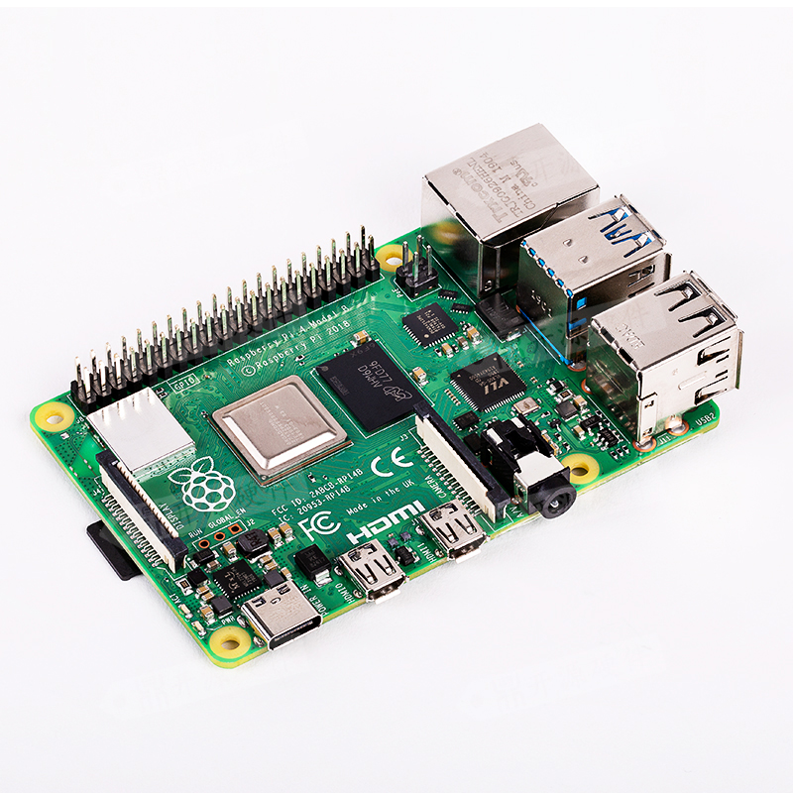

机器人高级决策
树莓派等Linux微型开发板
1、可以直接读取IO
2、价格便宜
3、性能较弱
4、有入门门槛不推荐新手使用
笔记本
1、性能较强
2、体积太大，需要设计专门结构
3、入门门槛低

Slide 40
程序建议
1、功能明确
底层控制任务只由单片机处理，计算机实时性不高，必要时为了实时性可以使用多个单片机
2、定制自己的通信格式
上位机与下位机进行通信时需要由明确的格式，不明确的通信格式会导致调试困难
3、多使用中断
正确使用中断可以提高程序效率，并且使程序结构清晰

Slide 41
Part five
其他的经验

Slide 42
PCB设计
PCB的优点
1、Altium Designer
2、Mentor pads
3、手工蚀刻。。。
最不易出错
最牢固
最易维护
利于走线及空间安排

Slide 43
PCB设计
1、模电、数电分开布局
2、信号线尽量走直线，互相平行
3、大电流线路要粗
4、。。。

Slide 44
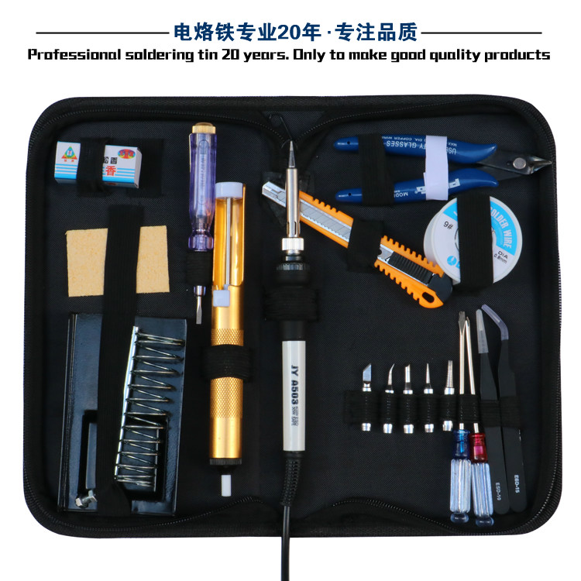
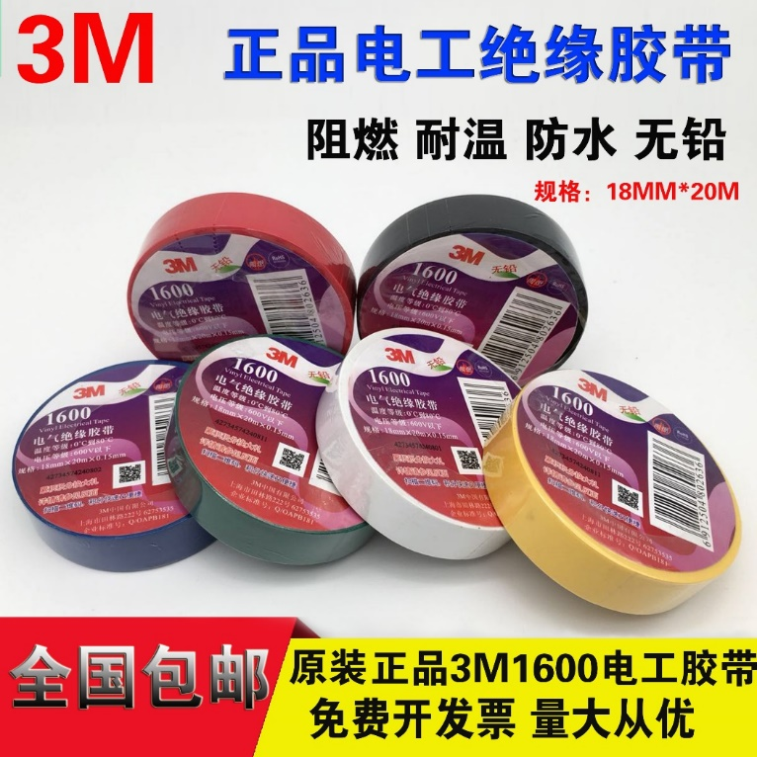
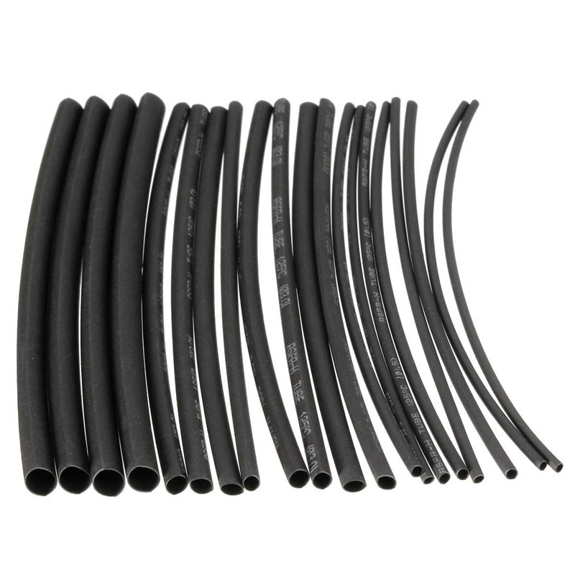
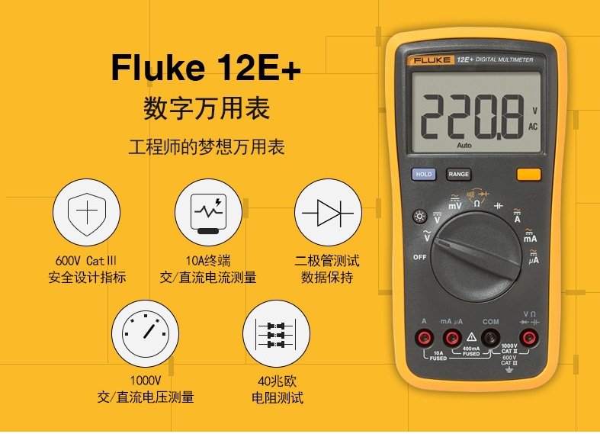
必备工具
1、一套焊接设备
2、电工胶、热缩管
3、万用表
4、多种线材
5、热熔胶

Slide 45
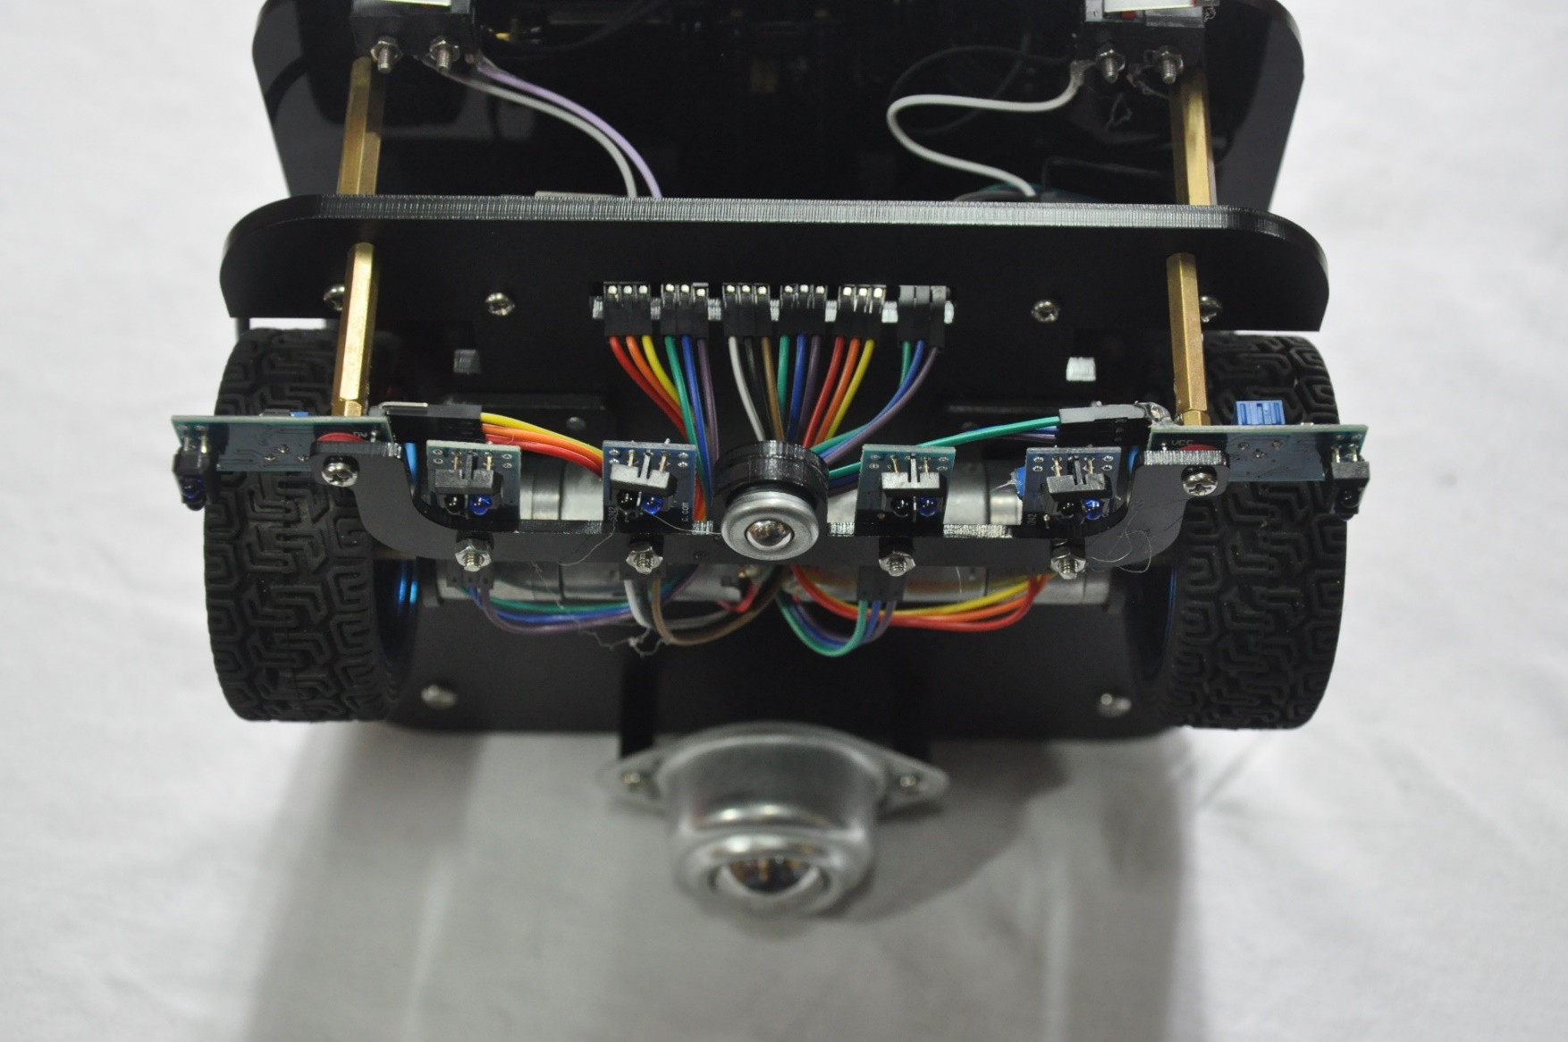
走线工整
1、供电端口多做几组
VCC、GND多备份
2、多使用扎带
3、电源功率留有余量

Slide 46

使用淘宝
多使用淘宝
做硬件淘宝有时候比百度管用，不知道怎么选型的时候就问问淘宝卖家

Slide 47

谢谢观看！

